Slide 1
[별첨] 상세 설계: 지휘통제소
㈜모션다이나믹스
지휘통제소
  시스템 모듈 구분(git 폴더 기준)
    임무통제 – MMS (Mission Manager Server – MD)
      소켓 : Main Server
    임무통제 GUI – MMC (Mission Manager Control – MD)
    임무관리 – MMA (Mission Manager Algorithm – KIRO)
    운용통제 – OMC (Operate Machine Control – MD)
    로봇플랫폼 – Robot (KIRO)
    표적처리알고리즘 – Detector(GIST)
      소켓 : Server [감시영상 표적처리]
    감시장비 – Detector
      소켓 : Server [감시영상 및 장비제어]
MMC(GUI)
MMA(KIRO)
MMS(Dataset)
OMC(GUI)
Detector(GIST)
Robot
(KIRO)
Observer
(EOIR)
[지휘통제소 SW 구성도]

Slide 2
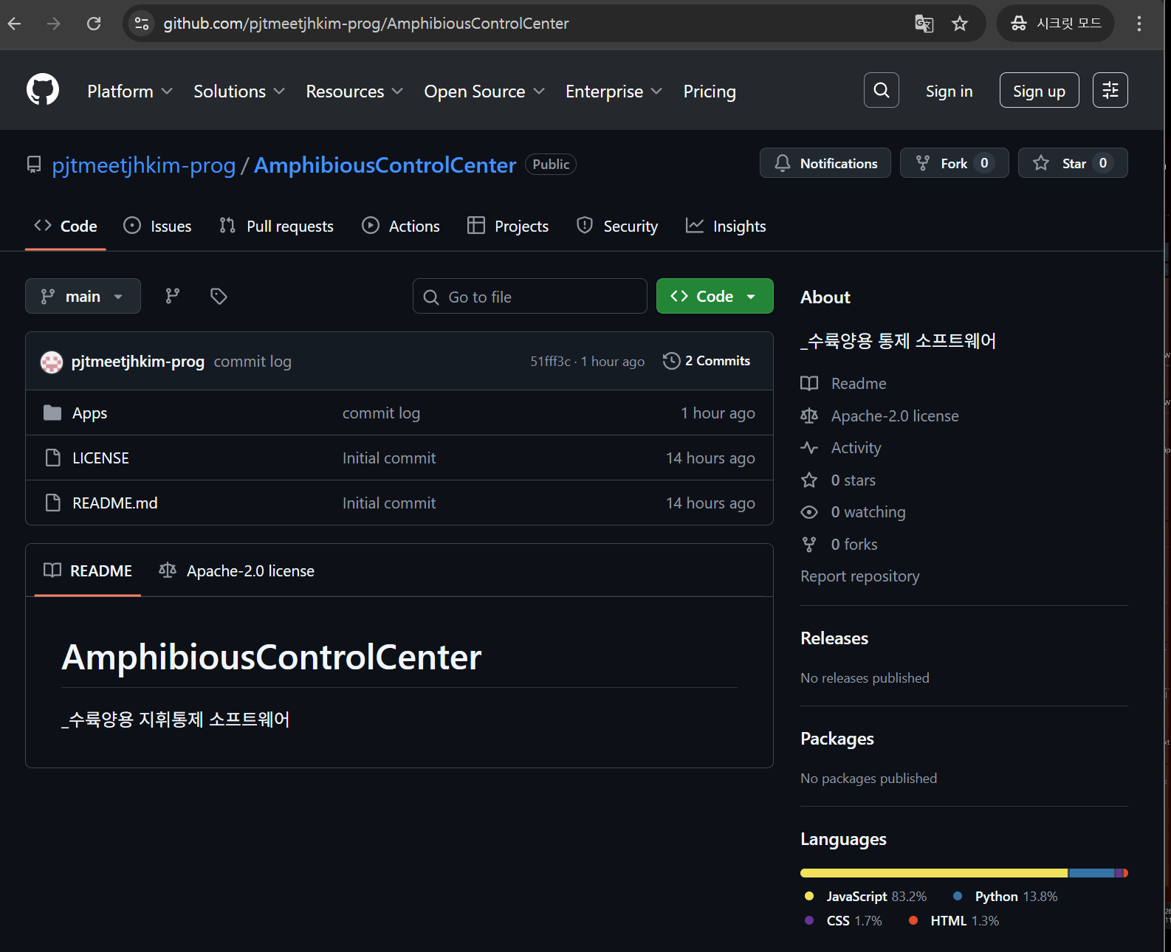
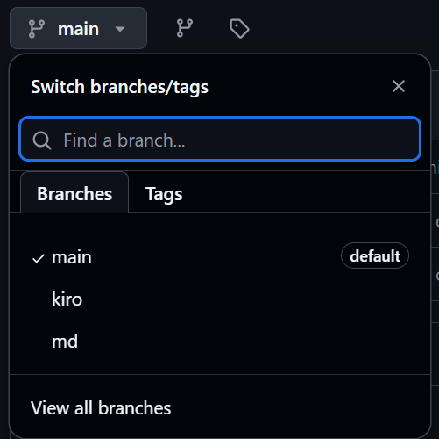

[별첨] 소프트웨어 원격 연동 작업
㈜모션다이나믹스
소프트웨어 원격 연동 작업 주소
  https://github.com/pjtmeetjhkim-prog/AmphibiousControlCenter/tree/main/Apps/
  메인 참조 프로젝트 [main]
  필요 별도 데이터 업로드 경로
    [kiro] / [md] 브렌치(프로젝트)
      해당 경로 별도 제작 소프트웨어 업데이트 업로드(push) >> 공유 및 테스트 활용
소프트웨어 원격 작업 진행 사전 설치 필요 사항
  Git 설치
    https://git-scm.com/
  Powershell 상위 버전 설치
  Node.Js 설치
    https://nodejs.org/ko/download
  각 폴더 하위에 readme.md 에서 세부 필요 사항 별도 확인
    프로젝트 설치 및 실행 시 발생 에러 사전 대비
      실행 에러 예시
      : [ModuleNotFoundError : No module named ‘PySide6’

Slide 3
[별첨] 소프트웨어 원격 연동 작업
㈜모션다이나믹스
소프트웨어 공용 데이터(metadata.json)
  전체 소프트웨어 공용 데이터 활용
    ㅎ
      ㅎ

Slide 4
[별첨] 소프트웨어 원격 연동 작업
㈜모션다이나믹스
소프트웨어 원격 연동 작업 주소
  ㅎ
    ㅎ
      ㅎ

Slide 5
[별첨] 소프트웨어 원격 연동 작업
㈜모션다이나믹스
소프트웨어 원격 연동 작업 주소
  ㅎ
    ㅎ
      ㅎ

Slide 6
[별첨] 소프트웨어 원격 연동 작업
㈜모션다이나믹스
소프트웨어 원격 연동 작업 주소
  ㅎ
    ㅎ
      ㅎ

Slide 7
[별첨] 소프트웨어 원격 연동 작업
㈜모션다이나믹스
소프트웨어 원격 연동 작업 주소
  ㅎ
    ㅎ
      ㅎ

Slide 8
[별첨] 소프트웨어 원격 연동 작업
㈜모션다이나믹스
소프트웨어 원격 연동 작업 주소
  ㅎ
    ㅎ
      ㅎ

